Slide 1



TARIH 25.12.2023
PYTON PROJE
Akıllı Seyahat Yönetimi Uygulaması
Öğrt:Burak Evrentuğ
Hazırlayan:Yasin Emre Şentürk
01
MBP-207

Slide 2
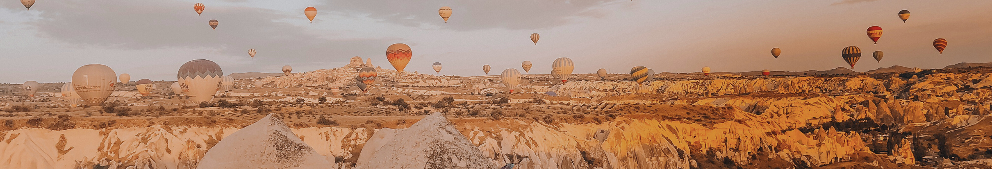
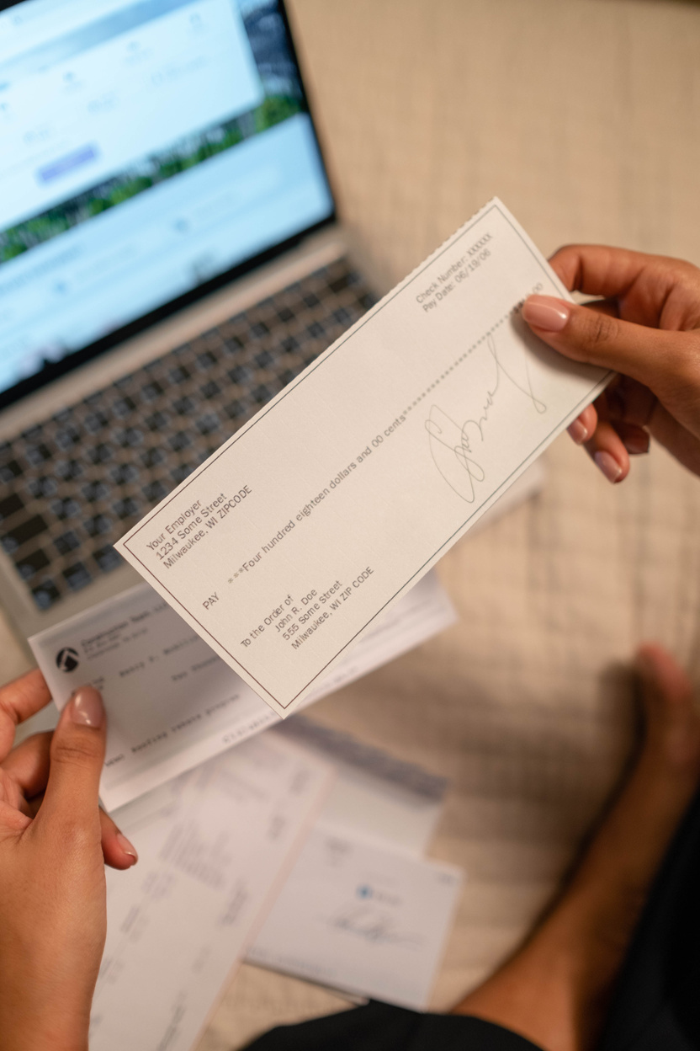



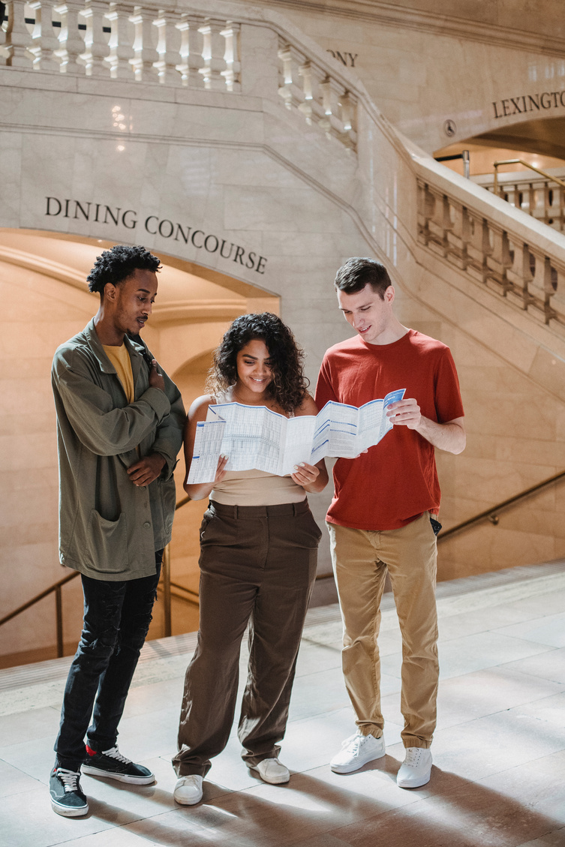


AKILLI SEYAHAT YÖNETIMI
İçerik
Amaç Ve Planlama
Kullanılan Teknolojiler
Uygulama İşleyişi Ve Çalışması
Zorlandığım Noktalar
Kazanımlar
Kaynakçalar
02

Slide 3


AKILLI SEYAHAT YÖNETIMI
Amaç?
Planlama
Konu seçimi
Pencere tasarımı
Tablo yapısı oluşturma
MySql Bağlantıları
Gerekli Entry,Button kısımları
Proje Çalıştırma
Sunum
Rapor
Projemizdeki amaç seyahat eden insanların seyahatlerini kaydetmelerini , seyahatlerine panel üzerinden görüntüleme ve güncelleme yapabilmeyi amaçlıyoruz.
03

Slide 4



AKILLI SEYAHAT YÖNETIMI
PYTHON MYSQL
Kullanılan
Pycharm kullanarak kodlarımı yazmaya başladım. Projemde”Tkinter” kütüphanesini kullandım.
Veritabanı olarak MySql
kullandım.(Tablolar ve bağlantı)
Teknolojiler
04

Slide 5
AKILLI SEYAHAT YÖNETIMI
Uygulamanın İşleyişi
Ve Çalışması
Günlük hayatında çok fazla seyahat eden kişi kayıt ol kısmından kayıt olduktan sonra , uygulama içerisinde kendi giriş bilgilerini kullanıyor ve sonrasında seyahat ekleme penceresinde seyahatlerini görüntüledikten sonra orda daha önce oluşturduğu seyahatleri de görebilir üzerine tıklama işlemi ile seyahati güncelleme özelliği bulunmaktadır.
05

Slide 6




AKILLI SEYAHAT YÖNETIMI
Zorlandığım
Tablo Yapısı
Veri Tabanı bağlantısı ve girilen verilerin tabloma düşmemesi
Noktalar
Kütüphane seçimi (Pyqt5 mi ? Tkinter mı ?)
Pencereler arası geçiş işlemi
06

Slide 7

AKILLI SEYAHAT YÖNETIMI
Kazanımlar
1
2
3
Tkinter Kullanımı
MySql Programı
Genel Kazanım
Tkinter içinde pencere oluşturma , pencere renklendirme , treeview yapısı, genel tasarım yapıları.
Zaman yönetimi
Araştırma
Proje Yönetimi
Program içinde tabloya veri ekleme pcharm ile bağlantı kurma.
07

Slide 8

AKILLI SEYAHAT YÖNETIMI
Kaynakça
1-ChatGPT
2-Blackboard
3-Panopto
4-Youtube/CodeLab
5-Canva
08

Slide 9
AKILLI SEYAHAT YÖNETIMI
TEŞEKKÜRLER
09

